Slide 1


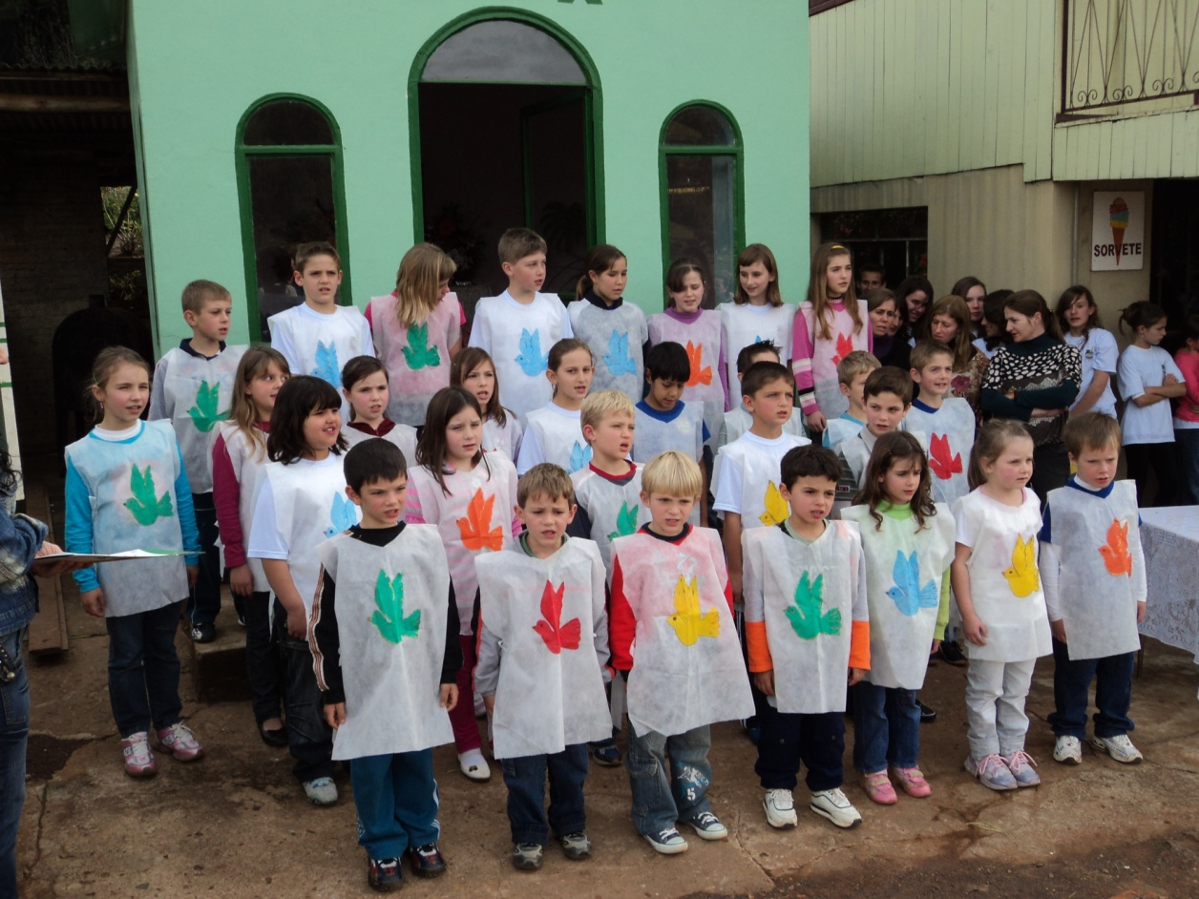
OFICINA DE APROPRIAÇÃO
DE RESULTADOS 2011

Slide 2
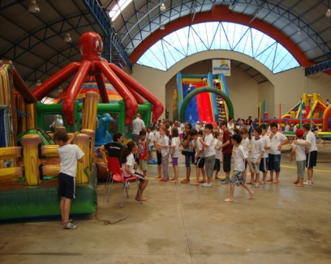
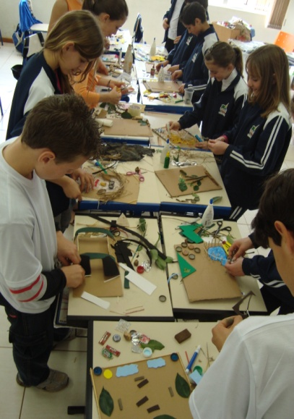
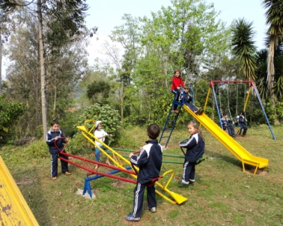


OFICINA DE APROPRIAÇÃO DE RESULTADOS SAERS 2011
Objetivo
Analisar e interpretar os resultados do SAERS para (re)planejamento das ações pedagógicas implementadas em sala de aula, a serem definidas pelas escolas envolvidas no processo de avaliação.

Slide 3
OFICINA DE APROPRIAÇÃO DE RESULTADOS SAERS 2011
Seção 1
Matriz de Referência

Slide 4
OFICINA DE APROPRIAÇÃO DE RESULTADOS SAERS 2011
Matriz de Referência para Avaliação
Elemento base de origem dos testes utilizados no SAERS. Garante legitimidade e transparência à avaliação.
É formada por um conjunto de descritores que, agrupados em tópicos/temas, apresentam as habilidades consideradas básicas e possíveis de serem aferidas por meio do instrumento utilizado em avaliações em larga escala.
Não abarca todo currículo escolar. Por isso, não pode ser confundida com parâmetros curriculares, Base Curricular Comum - BCC, procedimentos ou estratégias de ensino ou Orientações Teórico-Metodológicas - OTM, nem com o conteúdo a ser trabalhado pelo professor em sala de aula.

Slide 5
OFICINA DE APROPRIAÇÃO DE RESULTADOS SAERS 2011
Como a Matriz de Referência dá origem aos testes?
Constitui um parâmetro de orientação;
Apresenta o objeto da avaliação;
Caráter de universalidade;
Orienta a elaboração de itens.

Slide 6
OFICINA DE APROPRIAÇÃO DE RESULTADOS SAERS 2011
Algumas interpretações teóricas
Competências e Habilidades
Competências referem-se às diferentes modalidades estruturais da inteligência que compreendem determinadas operações que o sujeito utiliza para estabelecer relações com e entre os objetos físicos, conceitos, situações, fenômenos e pessoas.
As habilidades instrumentais referem-se especificamente ao plano do saber fazer e decorrem, diretamente, do nível estrutural das competências já adquiridas e que se transformam em habilidades.
PERRENOUD, P. Práticas pedagógicas, profissão docente e formação. Lisboa: Dom Quixote, 1993

Slide 7
OFICINA DE APROPRIAÇÃO DE RESULTADOS SAERS 2011
A Matriz de Matemática está
estruturada em tópicos:
I − Espaço e forma;
II – Grandezas e medidas;
III – Números e operações;
IV − Tratamento da informação.

Slide 8
OFICINA DE APROPRIAÇÃO DE RESULTADOS SAERS 2011
Aspectos a considerar sobre Descritores
Os descritores têm origem na associação entre os conteúdos curriculares e as operações mentais desenvolvidas pelo aluno que se traduzem em certas habilidades.
Constituem uma sumária “descrição” das habilidades esperadas ao final de cada período escolar avaliado.

Slide 9
OFICINA DE APROPRIAÇÃO DE RESULTADOS SAERS 2011
Das Matrizes aos itens dos testes de proficiência
Matriz
Agrupa as habilidades passíveis de avaliação em um teste de proficiência.
Tema Tópico
Representa uma subdivisão de acordo com o conteúdo, competências de área e habilidades.
Descritor
Item
Avalia apenas uma única habilidade
Descreve cada uma das habilidades da Matriz

Slide 10
OFICINA DE APROPRIAÇÃO DE RESULTADOS SAERS 2011
O QUE É UM ITEM?
É uma questão do teste de larga escala.
Avalia uma única habilidade, portanto o item é unidimensional.
Obtém um resultado por estudante, que permite avaliar as
hipóteses levantadas por ele.

Slide 11
OFICINA DE APROPRIAÇÃO DE RESULTADOS SAERS 2011
Grau de Dificuldade – diz respeito à adequação entre a formulação do item e a capacidade de resposta do estudante.
Considerar
Discriminação – capacidade do item de distinguir estudantes com diferentes níveis de habilidade.

Slide 12
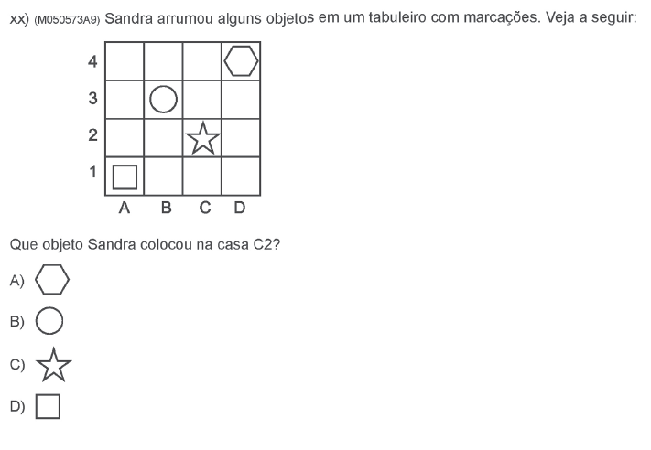
OFICINA DE APROPRIAÇÃO DE RESULTADOS SAERS 2011
O ITEM E SUAS PARTES
Suporte
Comando
Distratores
Gabarito

Slide 13
OFICINA DE APROPRIAÇÃO DE RESULTADOS SAERS 2011
- enfocar uma única situação-problema;
- incluir no enunciado uma figura, um recorte de jornal ou revista, uma fotografia,ua elaboração;
- redigir o enunciado de forma direta e afirmativa;
- utilizar vocabulário adequado ao nível de escolaridade do estudante;

Slide 14
OFICINA DE APROPRIAÇÃO DE RESULTADOS SAERS 2011
- excluir qualquer referência discriminatória quanto a etnia; religião, gênero ou orientação sexual;
- observar as normas da ABNT na apresentação de textos e figuras;
- não utilizar “pegadinhas” nem “dicas”;
- não utilizar termos como “sempre”, “nunca”, “todo”, “totalmente”.

Slide 15
OFICINA DE APROPRIAÇÃO DE RESULTADOS SAERS 2011
estar diretamente relacionada a um único descritor da Matriz de Referência;
formular de maneira positiva;
a tarefa desejada em conexão com o problema proposto.

Slide 16
OFICINA DE APROPRIAÇÃO DE RESULTADOS SAERS 2011
^{Quanto à Redação}
Enunciado: deve ser claro, preciso e conciso.
^{Gabarito: exclusivamente um.}
Distratores: devem ser plausíveis.
Suportes: devem conter informações relevantes.

Slide 17
OFICINA DE APROPRIAÇÃO DE RESULTADOS SAERS 2011
Atividade 1: Os Itens do Teste
Resolvam os itens.
Identifiquem a habilidade avaliada pelo item em análise.
Elaborem hipóteses cognitivas para os distratores (alternativas erradas).

Slide 18

OFICINA DE APROPRIAÇÃO DE RESULTADOS SAERS 2011

Slide 19
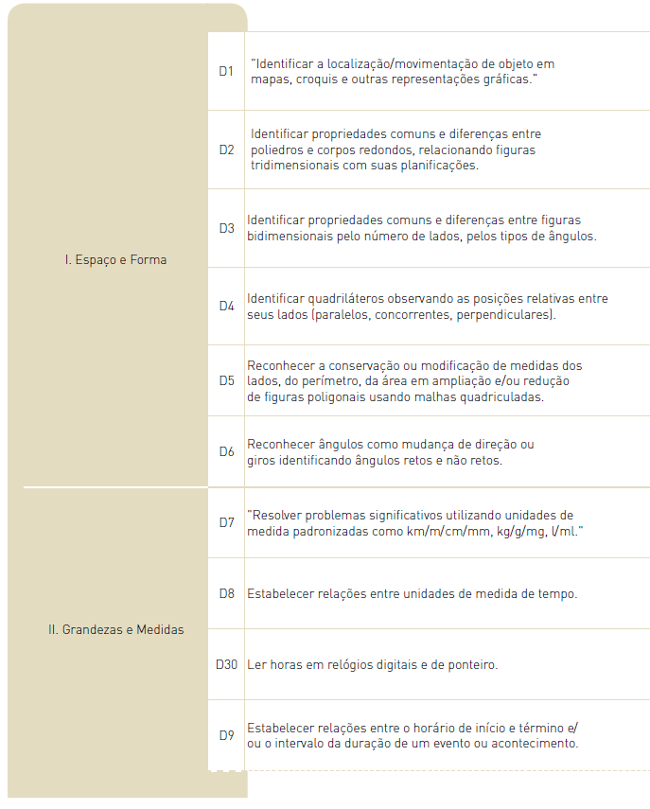
OFICINA DE APROPRIAÇÃO DE RESULTADOS SAERS 2011

Slide 20
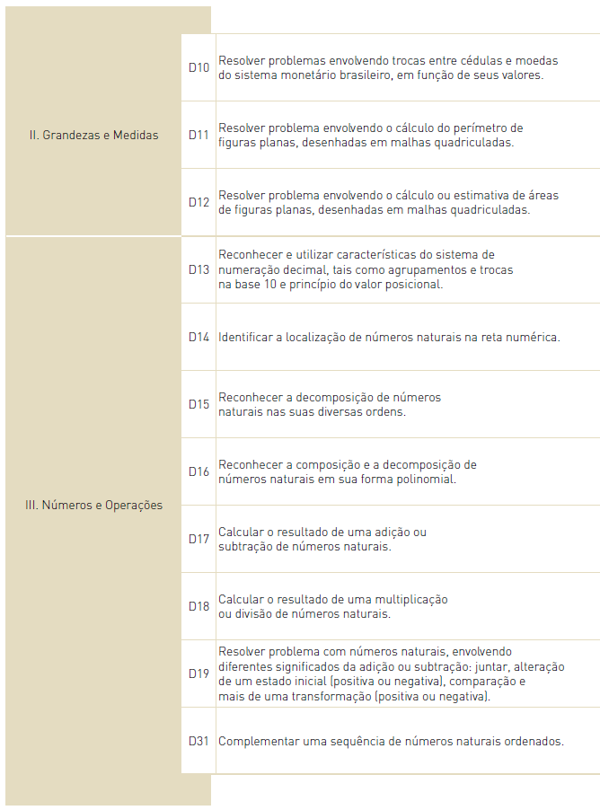
OFICINA DE APROPRIAÇÃO DE RESULTADOS SAERS 2011

Slide 21
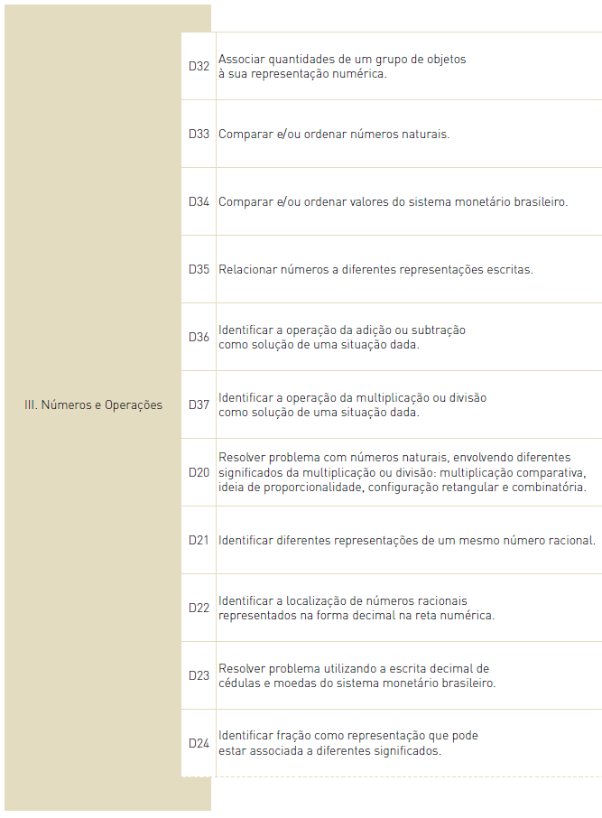
OFICINA DE APROPRIAÇÃO DE RESULTADOS SAERS 2011

Slide 22
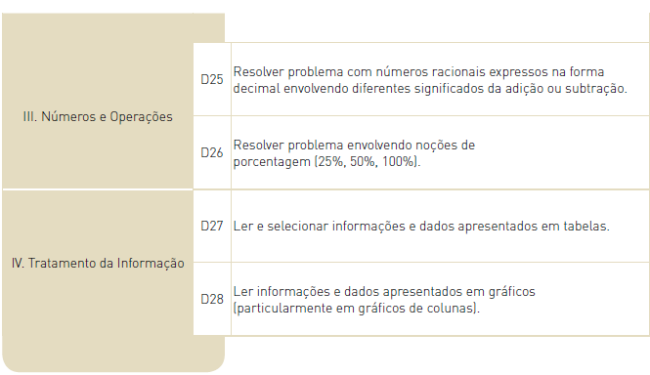
OFICINA DE APROPRIAÇÃO DE RESULTADOS SAERS 2011

Slide 23
OFICINA DE APROPRIAÇÃO DE RESULTADOS SAERS 2011
Acertos
por descritor!

Slide 24
OFICINA DE APROPRIAÇÃO DE RESULTADOS SAERS 2011
Seção 2
Interpretação pedagógica
dos resultados

Slide 25
Formas de Apresentação dos Resultados
OFICINA DE APROPRIAÇÃO DE RESULTADOS SAERS 2011
Proficiência média – médias comparadas
Participação
Distribuição do percentual de alunos por nível de proficiência e padrão de desempenho
Evolução do percentual de alunos por padrão de desempenho

Slide 26
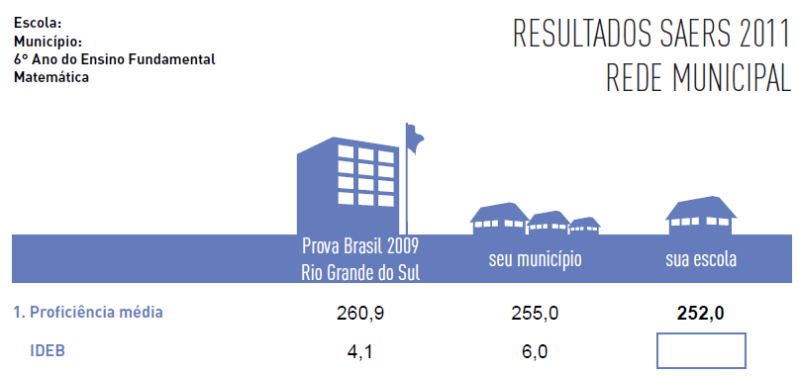
OFICINA DE APROPRIAÇÃO DE RESULTADOS SAERS 2011

Slide 27
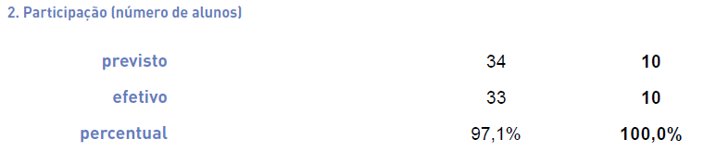
OFICINA DE APROPRIAÇÃO DE RESULTADOS SAERS 2011

Slide 28
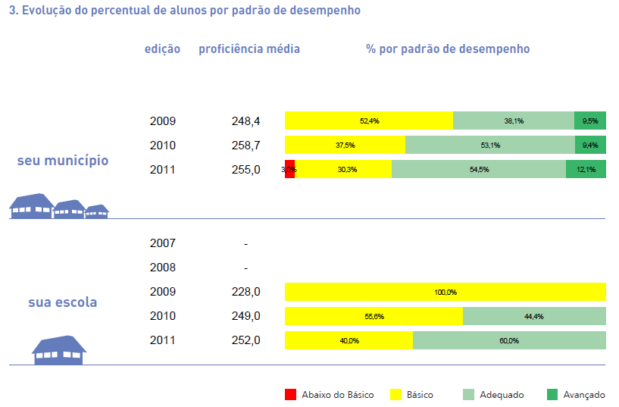
OFICINA DE APROPRIAÇÃO DE RESULTADOS SAERS 2011

Slide 29
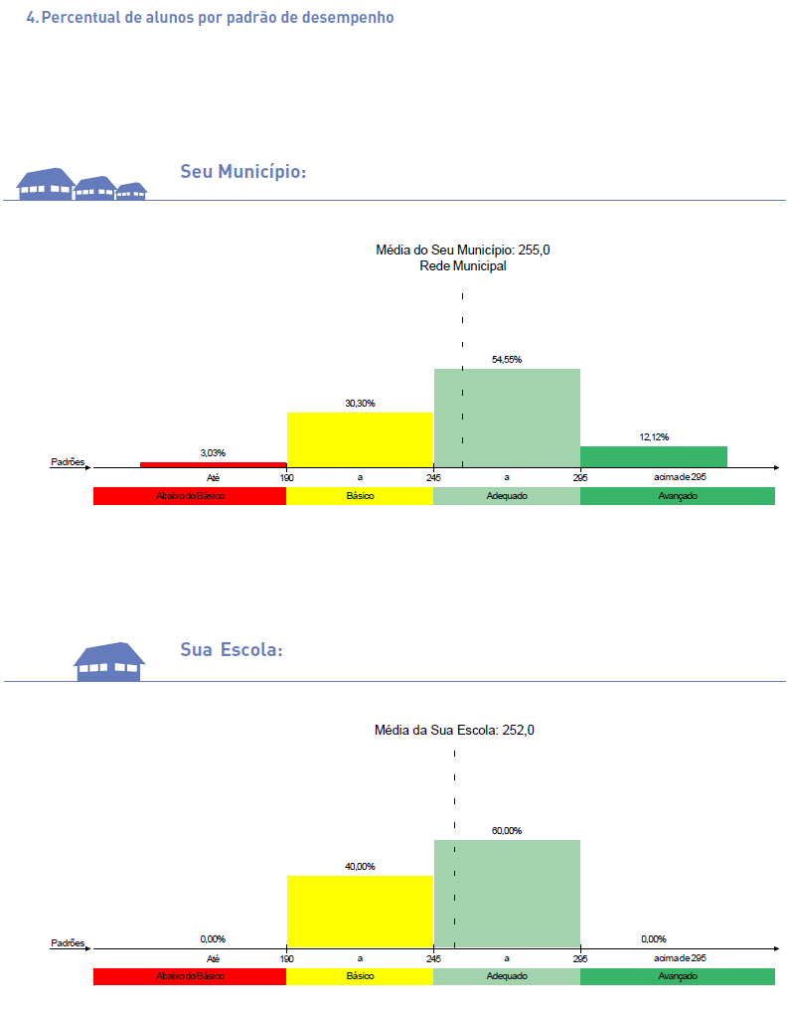
OFICINA DE APROPRIAÇÃO DE RESULTADOS SAERS 2011

Slide 30
OFICINA DE APROPRIAÇÃO DE RESULTADOS SAERS 2011
Padrões de desempenho estudantil
Estabelecimento e monitoramento das metas de qualidade educacional
Caracterização do desempenho escolar
Grau de realização das ações educacionais
Políticas públicas voltadas à promoção da equidade
Identificação do percentual de alunos em risco pedagógico (evasão, reprovação ou abandono)

Slide 31
OFICINA DE APROPRIAÇÃO DE RESULTADOS SAERS 2011
Uso dos Resultados
1. Gestor
De Rede: Planejamento e execução de políticas públicas;
Criação de metas de qualidade e equidade educacionais;
Implementação de medidas de responsabi-lização;
Políticas de incentivos diretos ou indiretos;
Ações de formação continuada de professores.
De Escola: Elaboração do projeto da escola
Monitoramento da qualidade de ensino
Subsídio para avaliação institucional

Slide 32
OFICINA DE APROPRIAÇÃO DE RESULTADOS SAERS 2011
Uso dos Resultados
2 . Professor
Intervenção pedagógica
Elaboração de projetos especiais
Foco nos estudantes com dificuldades
Ações de reforço escolar
Planejamento das ações de sala de aula
Visão proativa quanto ao desenvolvimento de habilidades e competências ao longo da educação básica

Slide 33
OFICINA DE APROPRIAÇÃO DE RESULTADOS SAERS 2011
Uso dos Resultados
3. estudante
Acompanhamento individual do desempenho escolar pelos estudantes e seus familiares
Informações sobre a qualidade dos serviços educacionais oferecidos

Slide 34
OFICINA DE APROPRIAÇÃO
DE RESULTADOS 2011

